Slide 1
Plan van Aanpak H4 en H5
Begrippen:
Projectresultaat
SMART
Moodboard
Projectactiviteiten
IBS Thema
Projectmanagement
Samenwerken
IBS Toetsing
Kennistoets
Plan van Aanpak
Presentatie
Week 1 | Week 2 | Week 3 | Week 4 | Week 5 | Week 6 | Week 7 | Week 8 | Week 9 | Week 10

Slide 2
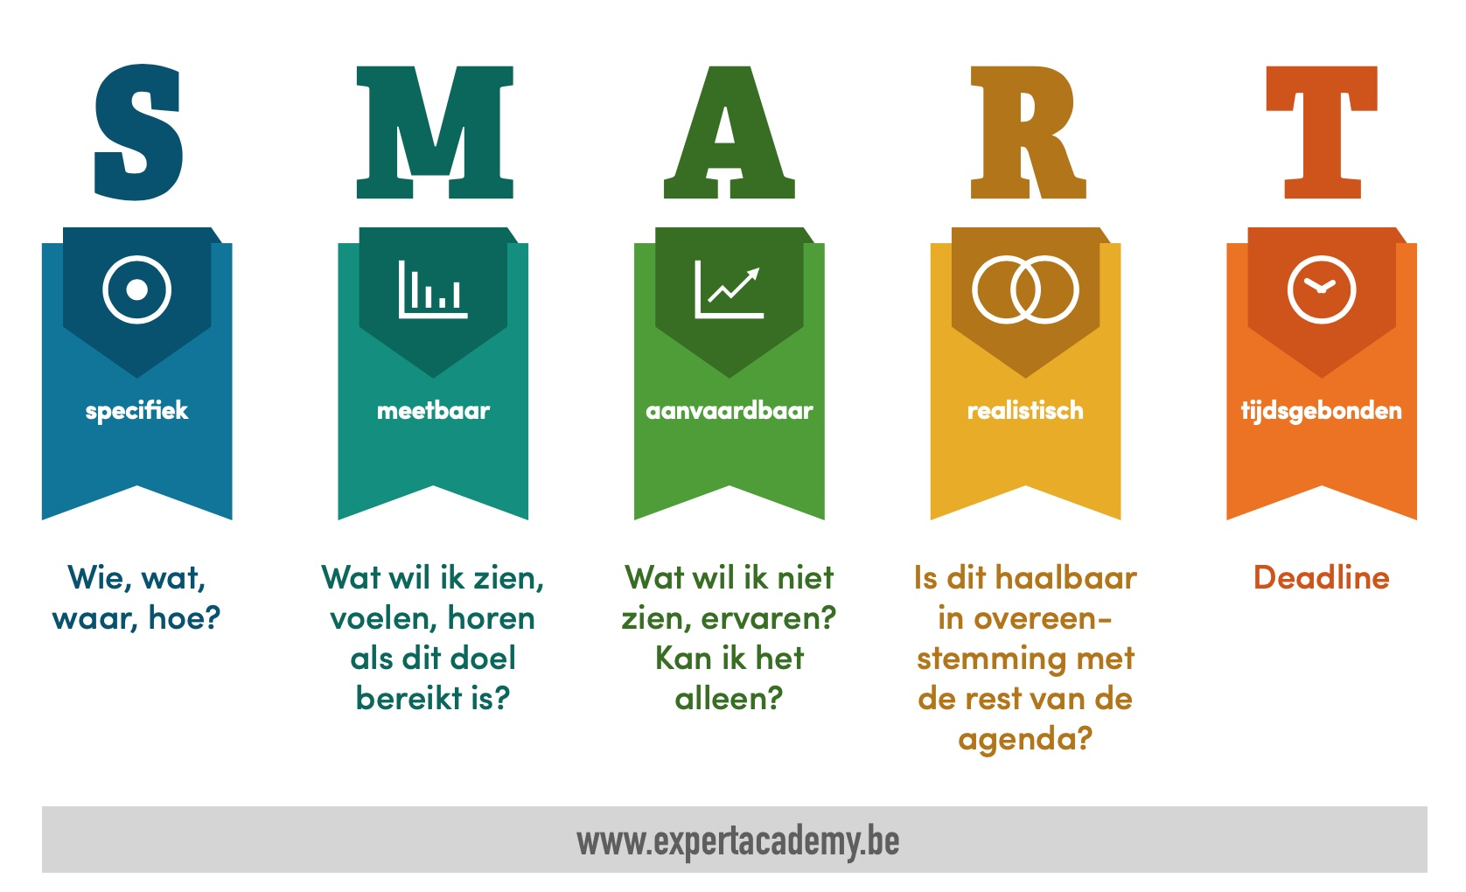
Hoofdstuk 4: Projectresultaat – Fyre Festival
Het projectresultaat is beschreven in 3 onderdelen:
Doelstelling (SMART omschreven)
Beschrijving van het projectresultaat, benoem dus in een aantal zinnen hoe jullie avond eruit ziet.
Moodboard met hoe jullie als groep willen dat het project eruitziet

Slide 3
SMART omschreven
Hoe verwerk je SMART?
S= Het projectresultaat moet specifiek zijn, dat wil zeggen: grondig zijn omschreven, met voldoende details. Dus: Wat gaan we precies doen?
M= Het projectresultaat moet meetbaar zijn. Dus achteraf moet kunnen worden vastgesteld of het is behaald (of niet) wat betreft tijd, geld, kwaliteit en kwantiteit.
A= Een persoon of groep moet verantwoordelijk (aanwijsbaar) zijn voor het behalen van het projectresultaat. Dus: wie gaat het doen? Ook moet het projectresultaat acceptabel zijn voor degene die het moet behalen.
R= Het projectresultaat moet haalbaar en uitvoerbaar zijn: kan het wat we willen?
T= Er staat een bepaalde eindtijd waarop het projectresultaat behaald moet zijn.
Uiteindelijk voeg je de 5 letters samen in een doel van jullie avond. Deze mag bestaan uit één of twee zinnen!

Slide 4
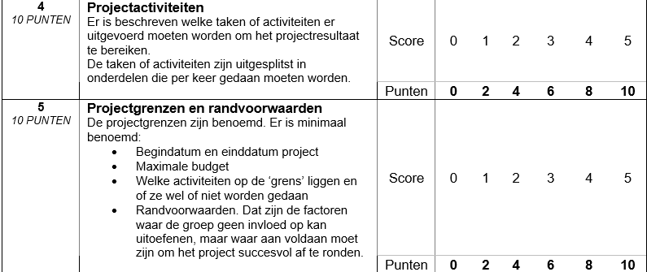
Welke criteria uit het beoordelingsverslag komen vandaag aan bod?

Slide 5
5 Projectactiviteiten – Plan van Aanpak
Wat zijn in jullie ogen projectactiviteiten?
Formuleer voor jezelf in maximaal 1 minuut wat projectactiviteiten zijn bij een project!
Projectactiviteiten zijn:
Taken of activiteiten die uitgevoerd moeten worden om het projectresultaat te bereiken. De taken of activiteiten zijn uitgesplitst in onderdelen die per keer gedaan moeten worden.

Slide 6
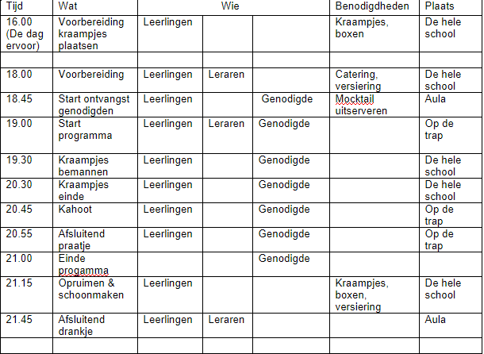
5 Projectactiviteiten – Plan van Aanpak
Geef een overzicht van alle Projectactiviteiten per
werkgroep:
Catering
Communicatie
Facilitair
+ het maken van een draaiboek voor de avond (dit komt later
terug)
Wat kun je per werkgroep toevoegen om het verslagmatig te verbeteren? Denk hier over na (maximaal 2 minuten)! Hieronder enkele voorbeelden:
Catering → Wat voor voedsel, drinken en wie doet wat! (Werk met afbeeldingen en begeleidende tekst) etc.
Communicatie → Uitnodiging, logo en afbeeldingen hiervan etc.
Facilitair → Plattegronden met invulling etc.

